Slide 1
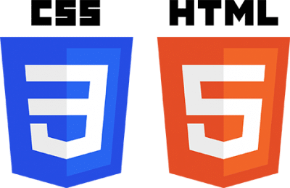


Helpers, assistants et validation
Cours #10

Slide 2
Menu du jour
Tag Helpers ...et HTML Helpers et URL Helper
Assistants
Passage de données (De vue à contrôleur)
Attributs de modèle et validation
Messages d’erreur

Slide 3



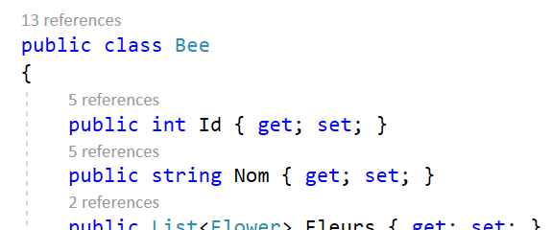

Tag Helpers
Tag Helpers : C’est quoi ?
Outils utilisés du côté serveur qui génèrent du code HTML dans des vues Razor (.cshtml) et qui se servent des objets du « Modèle ». (Models)
Exemple :
Lorsque l’utilisateur consulte la page, devient...

Slide 4
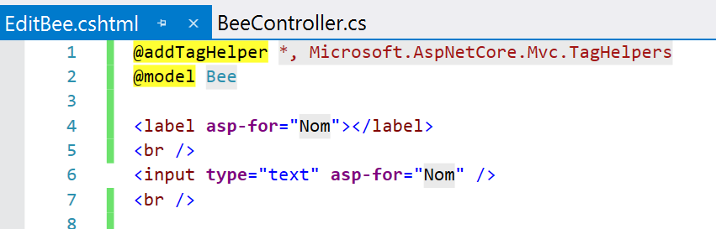

Tag Helpers
Tag Helpers
Les Tag Helpers doivent être utilisés dans les vues Razor (.cshtml)
Il faut ajouter l’instruction @addTagHelper *, Microsoft.AspNetCore.Mvc.TagHelpers. Sinon, ça ne marchera pas !
Deux exemples de Tag Helpers insérés dans notre vue Razor.

Slide 5
Tag Helpers
Quelques exemples de Tag Helpers :
Lien vers une action
Input de type texte
Label
Textarea
Input de type checkbox

Slide 6


Tag Helpers
Lien vers une action
Permet de générer un <a></a> avec l’attribut href="..." approprié pour rediriger l’utilisateur vers une action spécifique de l’application.
<a asp-controller="Home" asp-action="Index">Accueil</a>
Ceci nous redirige vers l’action « Index » du contrôleur « HomeController ».

Slide 7
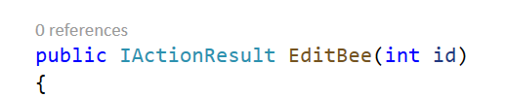

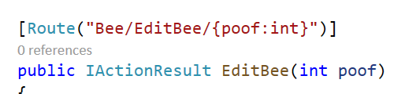
Tag Helpers
Lien vers une action
On peut même préciser un id !
L’action recevra la valeur 4 pour son paramètre « id ».
asp-route-NOM_PARAMÈTRE : NOM-PARAMÈTRE doit correspondre au paramètre attendu par l’action. Dans le cas précédent, le nom du paramètre était un int nommé « id », alors on a utilisé « asp-route-id ».

Slide 8
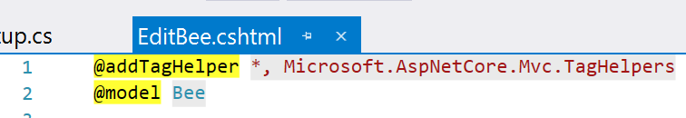
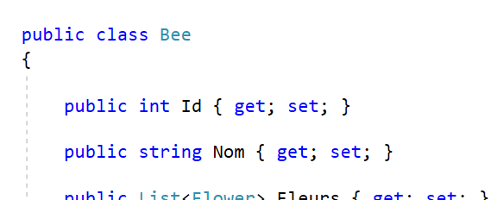
Tag Helpers
Input de type texte
Le but est de générer un input de type texte qui est automatiquement adapté à la propriété concernée du modèle.
On remarque que le champ prend la valeur (value) du Nom de l’abeille reçue par la vue.

Slide 9


Tag Helpers
Label (pour un input)
Si vous laissez le contenu du <label>...</label> vide, il prendra le nom de la propriété.

Slide 10
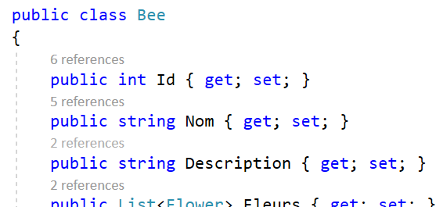
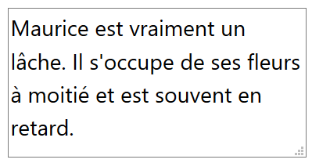
Tag Helpers
Textarea
On remarque que le textarea a été rempli avec le contenu actuel de la propriété « Description » de l’abeille reçue par la vue.

Slide 11
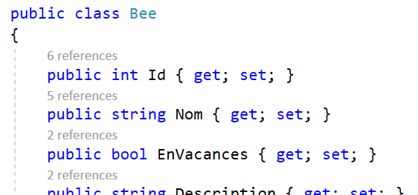

Tag Helpers
Input de type checkbox
data-val-required : Contient un message d’erreur à afficher si l’input n’est pas valide.
value="true" : C’est la valeur envoyée à l’application si la checkbox est cochée.
data-val="true" : Permet d’activer la validation du champ côté client.
Un input de type hidden est créé pour pouvoir renvoyer la valeur « false » si jamais la checkbox n’est pas cochée.
(C’est une checkbox)

Slide 12
Tag Helpers
Input de type checkbox
data-val-required : Contient un message d’erreur à afficher si l’input n’est pas valide.
value="true" : C’est la valeur envoyée à l’application si la checkbox est cochée.
data-val="true" : Permet d’activer la validation du champ côté client.
Un input de type hidden est créé pour pouvoir envoyer la valeur « false » si jamais la checkbox n’est pas cochée.

Slide 13
HTML Helpers
HTML Helpers
Très similaires aux Tag Helpers. Permettent parfois de faire des choses identiques aux Tag Helpers, parfois des choses différentes.
Les HTML Helpers ne remplacent pas les Tag Helpers (et vice versa) car ils ont quelques différences dans certains cas.
Nous nous concentrerons surtout sur les Tag Helpers, (Car leur syntaxe est plus intuitive) mais nous allons devoir aborder 3 HTML Helpers :
Html.ActionLink
Html.DisplayNameFor
Html.DisplayFor

Slide 14


HTML Helpers
Html.ActionLink
Permet de générer un <a></a> avec l’attribut href="..." approprié pour rediriger l’utilisateur vers une action spécifique de l’application.
Texte affiché
Action
Contrôleur
Ce paramètre est optionnel. S’il est utilisé, il faut créer un objet anonyme pour envoyer un ou des paramètres à l’action. (Leur nom doit correspondre)

Slide 15

HTML Helpers
HTML.DisplayFor
Affiche la valeur pour une propriété spécifique du modèle.
Ce HTML Helper retourne une simple chaîne de caractères !

Slide 16

HTML Helpers
HTML.DisplayNameFor
Affiche le nom d’une propriété spécifique du modèle. (Et non sa valeur)
Ce HTML Helper retourne une simple chaîne de caractères !

Slide 17
URL Helper
URL Helper
Similaire à @HTML.ActionLink et à <a asp-controller="..." asp-action="...">...</a>, mais ne génère que le lien plutôt qu’un élément <a></a>.
Action
Contrôleur
Ce paramètre est optionnel et permet de passer un ou des paramètres à l’action.
Bee/EditBee/2
On peut donc glisser un URL Helper dans un élément <a>

Slide 18
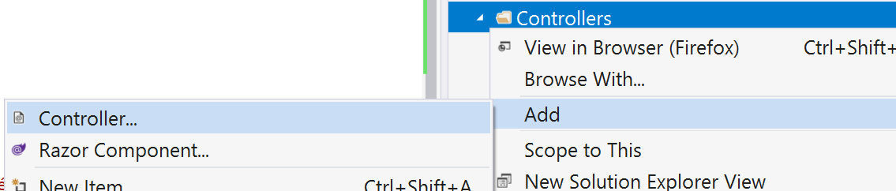

Assistants
Les assistants (ou « Wizards ») permettent de créer des contrôleurs et des vues rapidement qui sont associés à nos modèles.
Les prochaines diapositives en feront une courte démonstration.
1
Créez un nouveau contrôleur avec « read / write actions ». Nommez-le et créez-le.

Slide 19
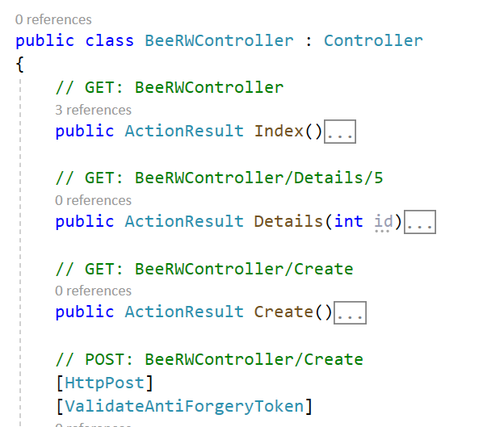
Assistants
Le contrôleur créé possède déjà de nombreuses actions qui nous faciliteront la création de vues ayant les fonctions suivantes ...
Index() : Lister les items d’un modèle.
Ex : Lister tous les « Articles » d’une base de données.
Details() : Afficher les informations d’un objet
Ex : Afficher les informations d’un Article spécifique.
Create() : Créer un nouvel objet d’un certain type.
Edit() : Modifier un objet d’un certain type.
Ex : Modifier certaines propriétés d’un Article.
Delete() : Supprimer un objet spécifique
Aperçu du contrôleur créé

Slide 20
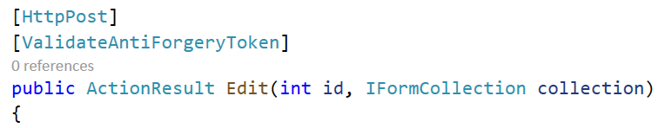
Attributs d’action
Attributs d’action
Nous avons déjà vu cette syntaxe pour le routage par attribut, mais plus généralement, on appelle ces éléments des « Attributs d’action »
[HttpPost] : Le protocole « Post » sera utilisé pour l’envoi des paramètres. (Plutôt que le protocole « Get », qui lui est associé à l’attribut [HttpGet])
[ValidateAntiForgeryToken] : Prévient les attaques de type « Cross-site request forgery », où un utilisateur authentifié soumet une requête HTTP falsifiée subtilement. Cela signifie qu’une action non souhaitée est réalisée par l’utilisateur contre son gré et à son insu. Cet [attribut] est donc bienvenu pour toutes les actions qui permettent d’effectuer des opérations sensibles. (Modifier ou Supprimer des items, par exemple)
Stratégie : Le serveur génère et envoie un <input> hidden avec un id aléatoire. Quand l’utilisateur soumet le formulaire, le serveur vérifie que l’input contient encore le même id.

Slide 21
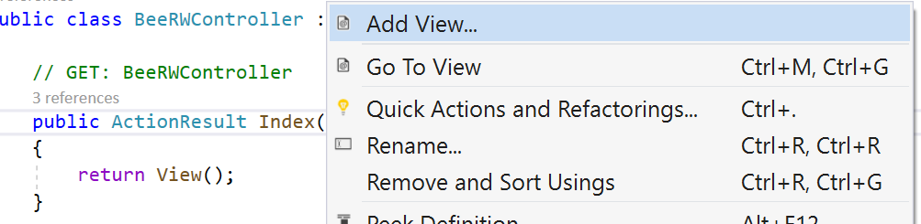

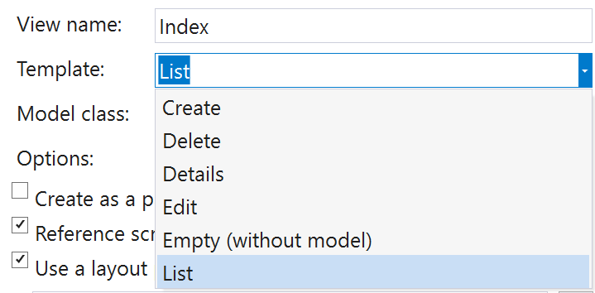
Assistants
2
Créez une vue en faisant un clic-droit sur l’action Index.
3
Choisissez une « Vue Razor » non vide.
Ici, vous pourrez nommer votre vue et choisir un « Template ». Par exemple, List.
Les noms des templates correspondent exactement aux actions créées automatiquement dans le contrôleur de l’étape 1 ! (Sauf pour Index()... qu’on peut associer avec le template « List »)

Slide 22
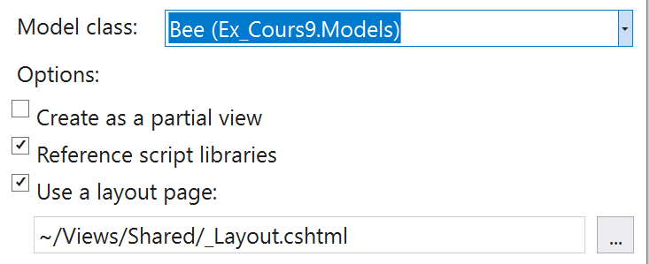
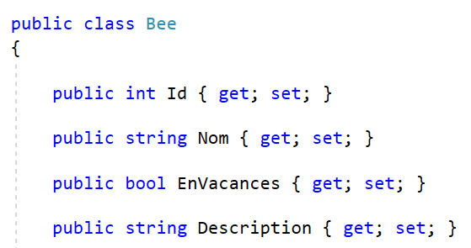
Assistants
Vous pourrez également choisir le type de modèle des objets de votre base de données qui seront listés / utilisés dans la vue.
Enfin, vous pouvez spécifier un Layout qui sera utilisé par cette nouvelle vue. (Si vous avez déjà spécifié un Layout dans un fichier _ViewStart.cshtml, ce n’est pas forcément nécessaire !)

Slide 23
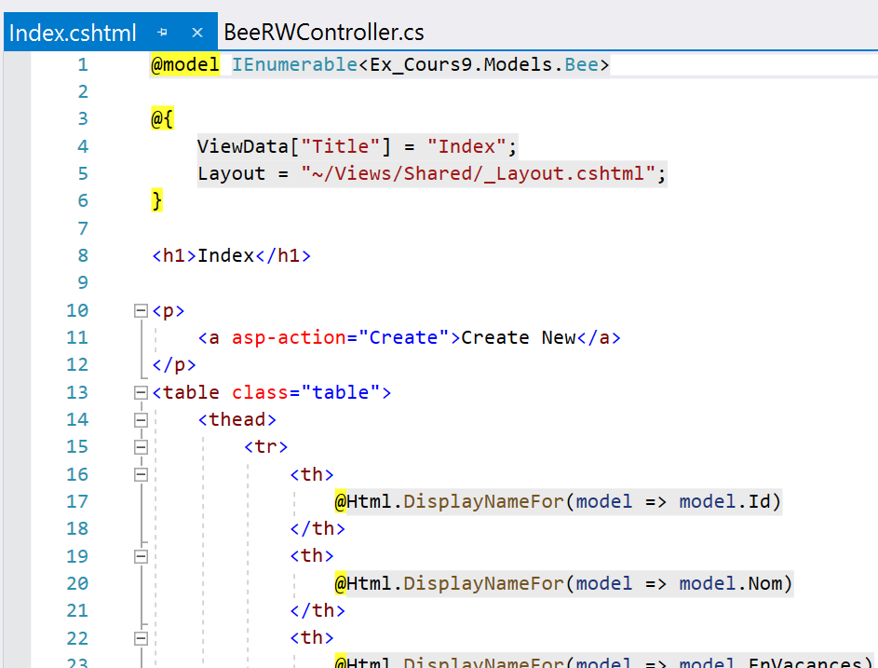
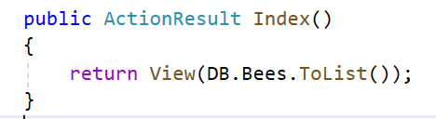
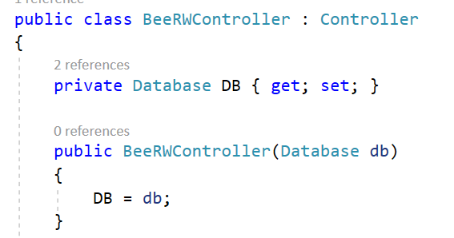
Assistants
Hop là ! Une nouvelle vue est créée. Que fait-elle ? Elle liste (Du moins, si vous avez choisi le template « List ») tous les objets du type que vous avez choisi !
4
Ahem, pas si vite ! On doit fournir un paramètre de type IEnumerable<Votre_Modèle> (ou List<Votre_Modèle>) à cette nouvelle vue ...
N’oubliez pas de créer une référence vers votre base de données (qui est un Singleton) dans votre nouveau contrôleur !

Slide 24
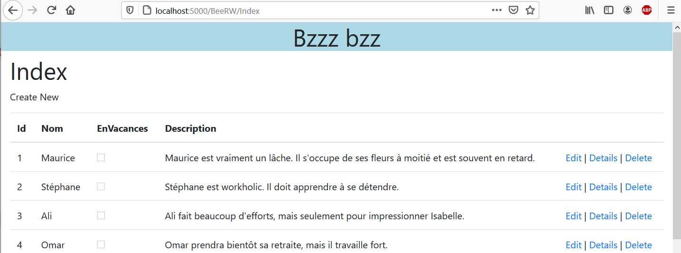
Assistants
5
Admirez votre nouvelle vue complète réalisée avec toute la paresse d’un programmeur Web de renom !
Remarquez qu’ici nous avons des liens vers d’autres actions de notre contrôleur créé à l’étape 1. Afin que ces liens fonctionnent, il faudrait créer les 4 autres vues qui peuvent être générées avec les templates « Create », « Edit », « Delete » et « Details » pour le même type de modèle.

Slide 25
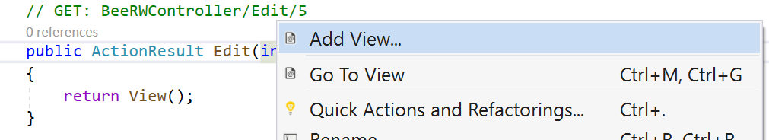
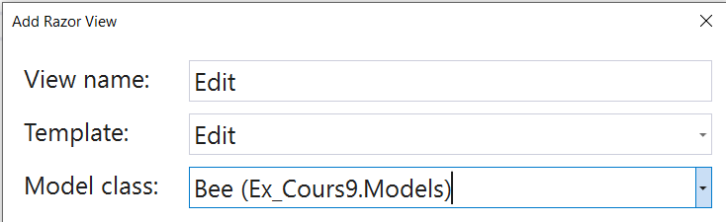
Passage de données
Intéressons-nous au template « Edit » proposé par les assistants lors de la création d’une vue Razor :
1
Créez une vue en faisant un clic-droit sur l’action « Edit ». (Celle avec un seul paramètre)
2
Choisissez une « Vue Razor » non vide avec le template « Edit ».
Choisissez un type de modèle. Les données des objets de ce type pourront être modifiées grâce à la vue qui sera générée.

Slide 26
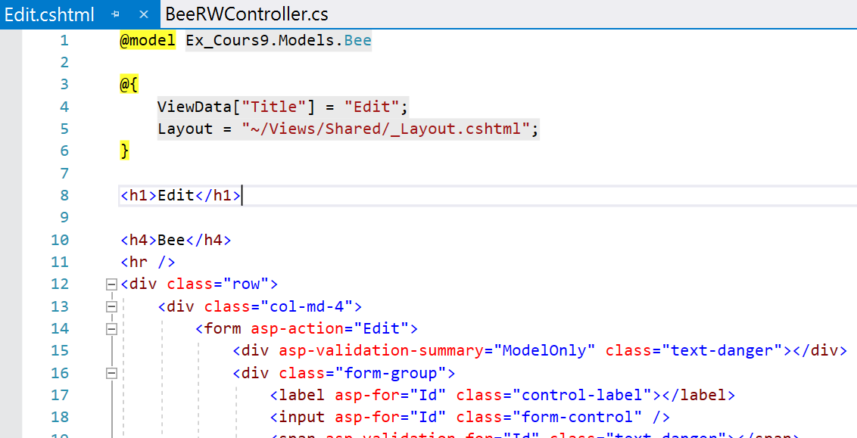
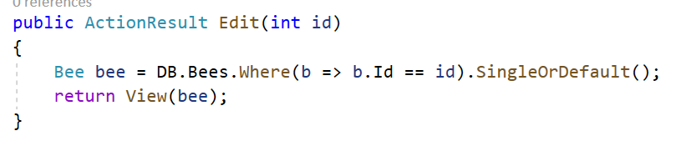
Passage de données
La vue a été générée. On y retrouve certains Tag Helpers abordés précédemment.
La page contient principalement un formulaire qui permet de modifier les propriétés d’un objet du modèle spécifié.
3
Assurez-vous que les Tag Helpers soient activés.
4
Encore une fois, il faudra modifier légèrement l’action Edit() dans le contrôleur pour qu’il puisse fournir un objet du modèle à notre vue.
L’objet envoyé à la vue Edit deviendra ensuite modifiable via celle-ci.

Slide 27
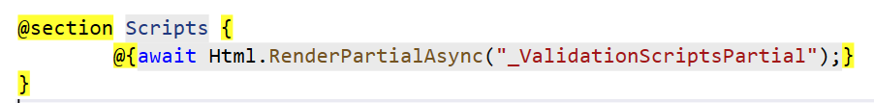

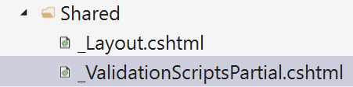
Passage de données
L’instruction suivante apparait à la fin de notre vue Edit.cshtml. Elle permet d’utiliser un script qui fera la validation du modèle côté client (Nous en reparlerons plus loin)
5
Assurez-vous simplement d’ajouter @RenderSection("Scripts", false) à votre _Layout juste avant la fin du <body>.
D’ailleurs, vous avez sûrement remarqué qu’un nouveau fichier a été créé dans le dossier Shared. Il assure le bon fonctionnement de certains attributs liés à la validation. Ce script a des références à des librairies jQuery pour fonctionner.

Slide 28
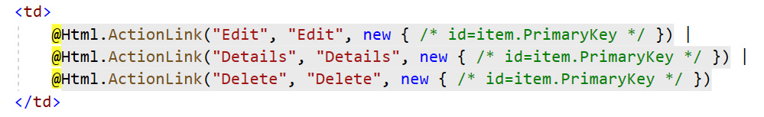
Passage de données
6
Un petit ajustement est nécessaire dans la vue « Index » générée précédemment.
Extrait de la vue « Index.cshtml »
Il faut dé-commenter l’id pour l’action « Edit » et indiquer la valeur de l’id de notre modèle. (Avec la bonne propriété)
Cette modification permettra d’envoyer l’id de notre objet à l’action Edit(int id)

Slide 29
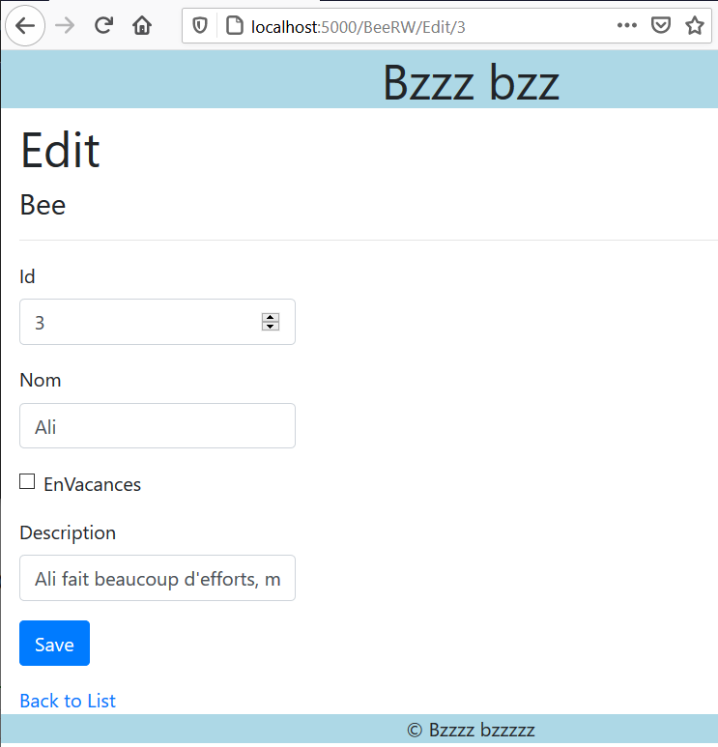
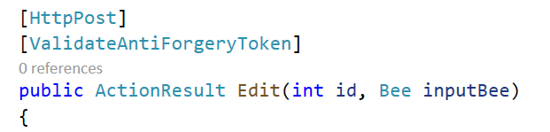
Passage de données
Notre vue Edit.cshtml affiche désormais bien les informations de l’objet qu’on souhaite modifier. Nous pourrons modifier les valeurs dans les champs et appuyer sur « Save » pour modifier l’objet dans la base de données une fois l’étape 7 réalisée ! (Prochaine diapositive)
Notons que lorsqu’on appuie sur « Save », deux paramètres sont envoyés à l’action « Edit » : L’id de notre objet et un nouvel objet du même type que le modèle avec les nouvelles valeurs qu’on a choisies.
Par exemple ici, l’id envoyé sera 3 et une nouvelle Abeille (temporaire) avec les valeurs indiquées sera envoyée à l’action ci-dessous.

Slide 30
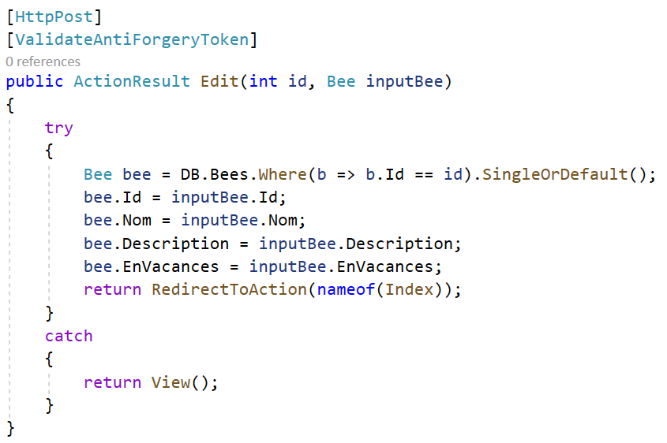
Passage de données
7
On doit compléter l’action Edit qui reçoit 2 paramètres pour rendre les éventuelles modifications réalisées grâce à la vue Edit.cshtml effectives.
D’abord, assurez-vous que le 2e paramètre est du type de votre modèle qui a été édité.
Ensuite, récupérez l’objet avec le bon id dans votre base de données.
Enfin, assignez-lui (à l’objet de la base de données) les nouvelles valeurs contenues dans l’objet temporaire créé par la vue Edit.cshtml. L’objet temporaire (Ici, inputBee) cesse d’exister ensuite. Il a seulement servi de réceptacle pour les nouvelles valeurs.
Cette méthode sera abordée au prochain cours.

Slide 31

Passage de données
Template « Edit »
Quelques précisions supplémentaires
Assurez-vous que le modèle que vous utilisez (Dans cet exemple, c’était « Bee ») ne possède aucun constructeur ou sinon, possède un constructeur vide. Sinon, la vue Edit.cshtml ne fonctionnera pas.
La vue Edit.cshtml générée permet, entre autre, de modifier l’id de notre objet. Ce n’est pas forcément souhaitable, mais rien ne vous empêche de faire quelques modifications manuelles dans la vue pour ajouter ou retirer des éléments selon vos besoins ! (Ex : Retirer le champ qui permet de modifier l’id)

Slide 32

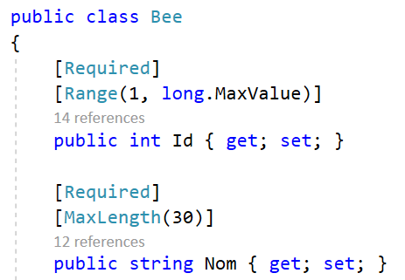
Attributs de modèle
Les attributs de modèle (ou « Annotations »)
Spécifient des règles de validation sur les propriétés du modèle.
À utiliser dans une classe du modèle
Il faut ajouter la directive using System.ComponentModel.DataAnnotations;
La syntaxe des annotations est la suivante :
[Contrainte] [Contrainte, Contrainte]
[Contrainte (paramètres)] [Contrainte (paramètres), Contrainte (paramètres)]
À placer au-dessus d’une propriété !

Slide 33
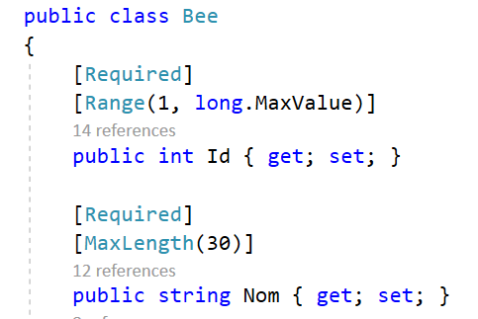
Attributs de modèle
Les attributs de modèle (ou « Annotations »)
À placer au-dessus de chaque propriété d’un modèle pour lui conférer des règles de validation.
Propriété obligatoire (non vide) dont la valeur minimale est 1
Propriété obligatoire dont la longueur est au maximum 30
Ces annotations vont automatiquement ajouter de nouveaux attributs de validation aux inputs dans les vues ! (Create et Edit)

Slide 34
Attributs de modèle
Liste de quelques annotations :
[MinLength(n)] et [MaxLength(n)] : Spécifient une longueur minimale de n et / ou maximale pour une valeur.
[Range(min, max)] : Spécifie des valeurs minimales et maximales pour une donnée numérique.
[Required] : Une valeur doit obligatoirement être spécifiée.
[Display(Name="...")] : Modifie l’étiquette de la propriété. (Sinon, le nom de la propriété est utilisé comme étiquette)
[DataType(DataType.x)] : Spécifie un type de donnée plus précis. (Ex : Password, MultilineText, EmailAddress, ImageUrl, Currency, etc.) Cela aura un impact sur le type du champ dans les vues.
Toutes les annotations disponibles ici : Documentation Microsoft
Tous les DataTypes disponibles ici : Documentation Microsoft

Slide 35
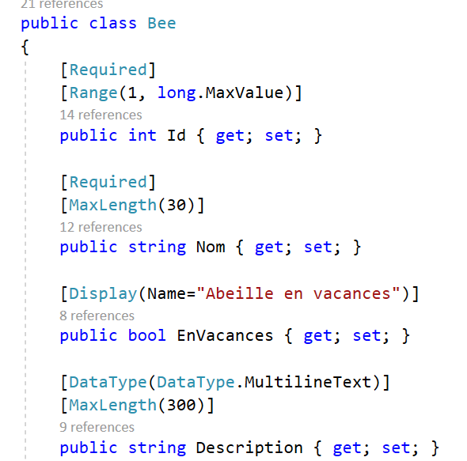
Attributs de modèle
Exemple d’une classe avec des annotations
Propriété obligatoire (non vide) dont la valeur minimale est 1
Propriété obligatoire dont la longueur est au maximum 30
L’étiquette sera « Abeille en vacances ».
La taille maximale sera 300 caractères et le type de donnée est un texte multi-lignes.

Slide 36
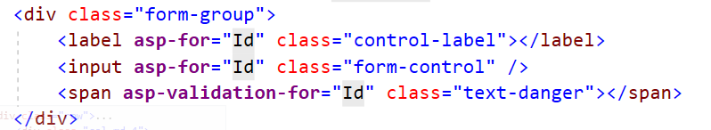
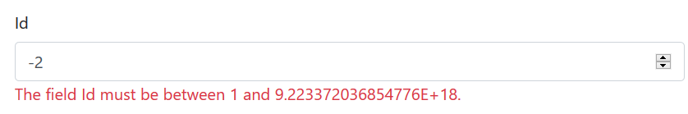
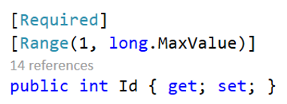
Attributs de modèle
Messages d’erreur
Dans la vue Edit.cshtml générée par les assistants, on remarque un élément <span> qui servira à afficher les messages d’erreur si des règles de validité fixée par nos annotations sont enfreintes !

Slide 37
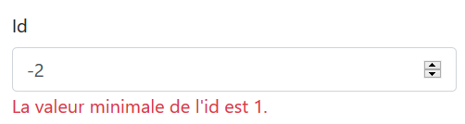
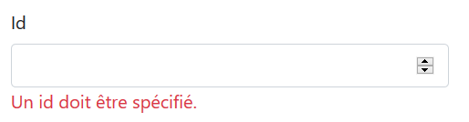
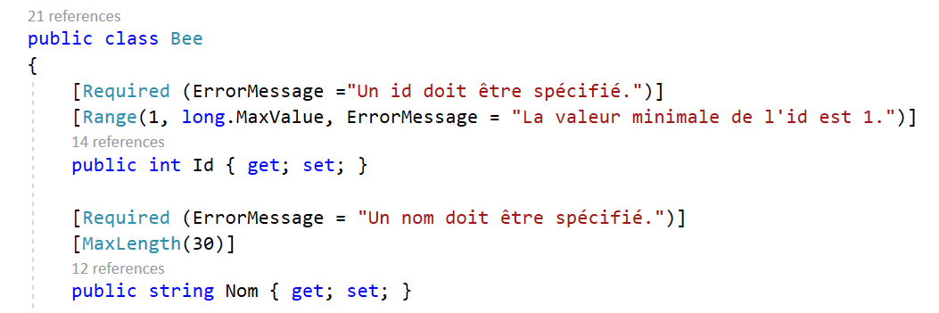
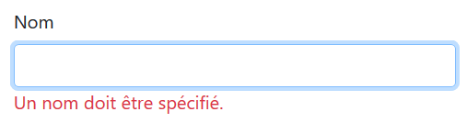
Attributs de modèle
Messages d’erreur
On peut spécifier nos propres messages d’erreurs grâce aux annotations !
Syntaxe :
[Contrainte (ErrorMessage = "...")]
[Contrainte (paramètres, ErrorMessage = "...")]

Slide 38
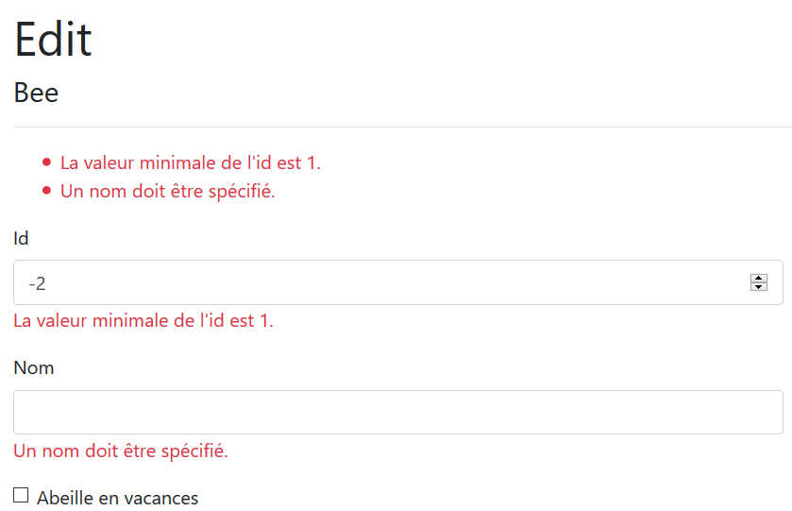
Attributs de modèle
Messages d’erreur
On remarque également un élément <div> présent au début du formulaire dans la vue Edit.cshtml.
Cet élément permet d’afficher un récapitulatif des messages d’erreurs pour la validation du formulaire.
Valeurs possibles pour l’attribut asp-validation-summary :
"All" : Affiche tous les messages d’erreurs.
"ModelOnly" : Affiche seulement les messages globaux.
"None" : N’affiche aucun message.

Slide 39
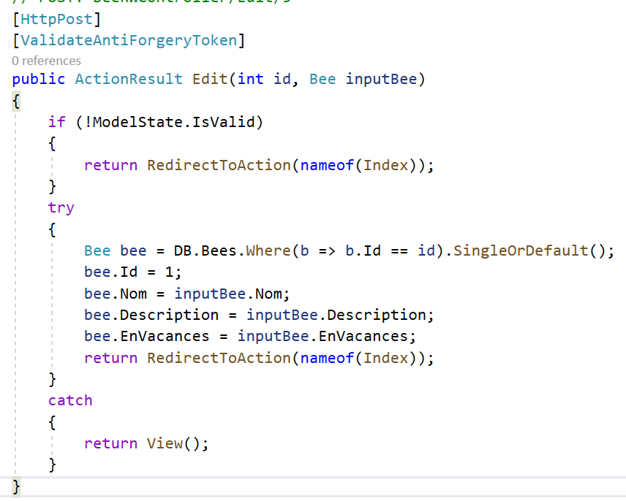
Attributs de modèle
Validation côté serveur
Les annotations génèrent des champs qui font une validation du côté client (Navigateur de l’utilisateur)
C’est bien, mais ce n’est pas suffisant !
Les annotations permettent également de faire de la validation du côté serveur.
On peut ajouter un bloc if dans l’action Edit pour vérifier la condition !ModelState.IsValid
Cette condition sera vraie si le modèle reçu en paramètre n’est pas valide. (Car on a mis un ! au début de la condition)
Si jamais le modèle n’est pas valide, on ne modifiera pas notre objet dans la base de données, alors on retourne à la page Index.

Slide 40
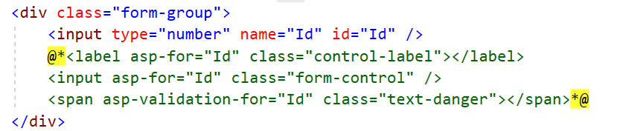
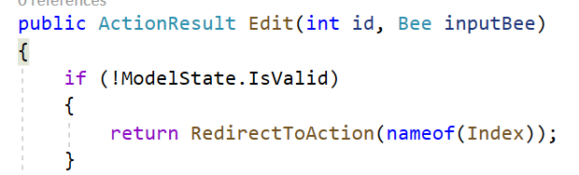
Attributs de modèle
Validation côté serveur
Par exemple, dans la vue Edit.cshtml, on met un champ sans validation pour une de nos propriétés. (Donc on retire la validation côté client !)
Donc techniquement maintenant on peut entrer la valeur -1 et la soumettre.
Toutefois, lorsque le serveur (L’application) reçoit la valeur -1 pour l’id, il utilise les annotations du modèle et détermine que l’objet reçu n’est pas valide ! Aucune modification n’est alors effectuée.

Slide 41
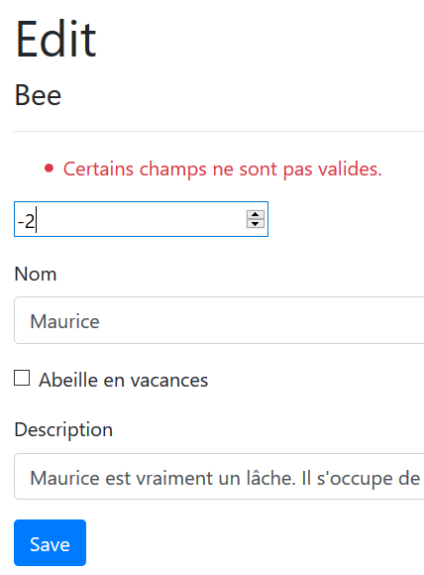
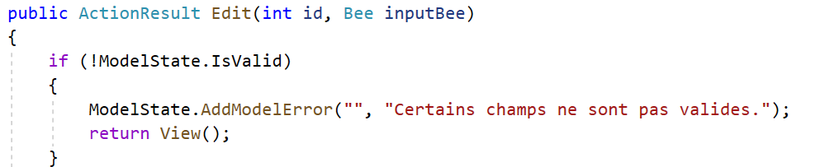
Attributs de modèle
Validation côté serveur
Générer un message d’erreur général à partir du serveur
ModelState.AddModelError("", "Message général au modèle");
Ce paramètre doit être vide pour que le message soit considéré comme « Général » au modèle. (Et non spécifique à un champ)
À la place, nous aurions pu mettre nameOf(inputBee.Id) pour spécifier que c’est spécifiquement le champ Id qui est invalide.

Slide 42
Attributs de modèle
Validation côté serveur
Sommes toutes, nous disposons de méthodes de validation du modèle pour le côté client et le côté serveur...
Mais il en existe également côté Base de données !
Validation du modèle
Côté client | Côté serveur | Base de données
Html / Tag Helpers complétés grâce aux annotations | Annotations, ModelState | À venir dans votre cours 4203W6 - Programmation Web Transactionnelle !

